Slide 1
Item
Upgrade Program
< 1조 >
박종엽 조윤우 류재영

Slide 2
팀원 소개
프로젝트 개요
프로그램 개발목적
프로그램 개발기간
프로그램 구성도
프로그램 소개
개선할 사항
문제 해결 과정
느낀 점
Q & A
목 차
.

Slide 3
Thank you
1. 팀원 소개
Address
Number
E-mail
Please enter your address.
+00 0000 00000
support@email.com

Slide 4
1. 팀원 소개
박종엽(팀장)
조윤우
류재영
로그인 기능 구현
아이템 강화기능 구현
디버깅작업
상점기능 구현
인벤토리 작업
디버깅작업
PPT작성
강화목록기능구현
전체메뉴작업
디버깅작업
Address
Number
Please enter your address.
+00 0000 00000

Slide 5
2. 프로젝트 개요
Address
Number
E-mail
Please enter your address.
+00 0000 00000
support@email.com

Slide 6
1. 프로그램 개발목적
저렴한 비용
현금결제를 유도하는 게임시장의
고질적인 악습을 탈피하고자 기획
아이템 강화프로그램
간단한 조작
적정한 확률분배

Slide 7
2. 프로그램 개발기간
1일차 (09.09)
아이디어회의 및 프로젝트 전체 계획 작업
2일차 ~ 7일차 (09.10~09.15)
프로젝트 코드 작성 및 디버깅 작업
8일차 (09.16)
PPT작성 및 발표준비
09.16
09.09
09.10 ~ 09.15

Slide 8
3. 프로그램 구성도
1. 인벤토리 메뉴
2. 아이템상점
로그인
메인 메뉴
3. 아이템 강화
4. 아이템 강화목록
5. 프로그램 종료

Slide 9
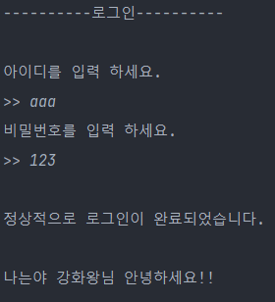
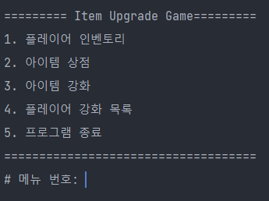
4. 프로그램 소개
0 ) 로그인 기능
기존 플레이어의
아이디 & 비밀번호를 입력
아이템 강화 시스템접속
메인 메뉴를 통해 자신이 원하는 메뉴로 이동

Slide 10
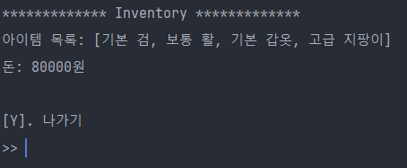
4. 프로그램 소개
1 ) 인벤토리
플레이어의 보유아이템목록 출력
구매 또는 강화 시 변경되는 아이템
내역저장

Slide 11
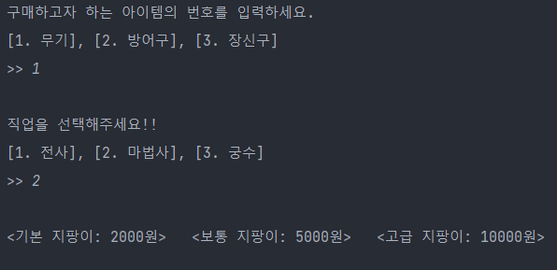
4. 프로그램 소개
2 ) 상점 기능
플레이어 직업에 따라 분류
원하는 아이템을 구매

Slide 12
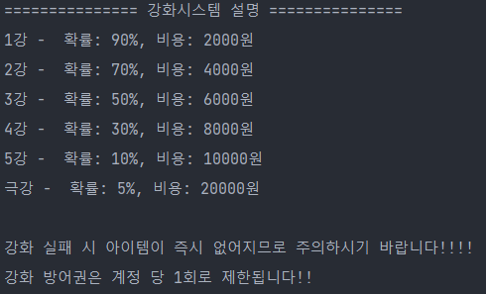
4. 프로그램 소개
3 ) 강화 기능
강화할 아이템 선택
강화할수록 확률을 낮춤
실패 시 폭파 & 강화 방어권 선택여부

Slide 13
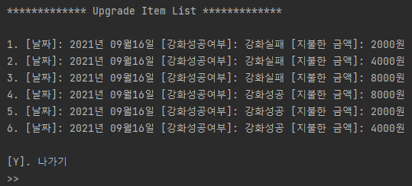
4. 프로그램 소개
4 ) 강화목록 기능
플레이어의 강화 성공여부와
날짜, 비용내역을 저장

Slide 14
Thank you
3. 개선할 사항
Address
Number
E-mail
Please enter your address.
+00 0000 00000
support@email.com

Slide 15
3. 개선할 사항
A
B
플레이어 레벨 &
아이템 레벨 도입
플레이어의 직업에 따른
무기구매 제약기능
C
D
아이템 판매기능
캐시충전기능

Slide 16
you
4. 문제 해결 과정
Address
Number
E-mail
Please enter your address.
+00 0000 00000
support@email.com

Slide 17

4. 문제 해결 과정
Q
아이템 구매 시 인벤토리에 추가되지 않는 현상발생 (메소드 이상없음)
???
s
상점 메소드 실행 시 플레이어 초기화되는 현상 인지
S
M
P
상점 메소드를 메인 실행부로 옮김
!!!
플레이어 변수를 상점 메소드의 매개변수로 전달하여 해결

Slide 18
5. 느낀 점
박종엽(팀장)
조윤우
류재영
확률, 비용차감,
기회부여기능구현의 어려움
다른 객체와의 유기적 상호작용을 위한 구조를 짜는 것의 어려움
생성된 객체의
활용이 어려움
Address
Number
Please enter your address.
+00 0000 00000

Slide 19
Thank you
6. Q & A
Address
Number
E-mail
Please enter your address.
+00 0000 00000
support@email.com

Slide 20
Thank you

